Slide 1
TVC Medical - Insuffisance veineuse des membres inférieurs - Etudes statistiques
Notes:
Line spacing + Page numbers

Slide 2
Agenda
01 Insuffisance veineuse
02 Classes [C]EAP
03 Age, sexe, membre

Slide 3
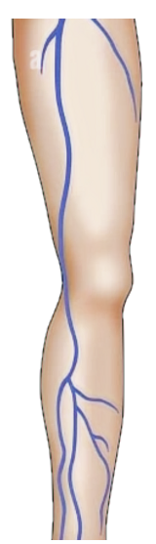
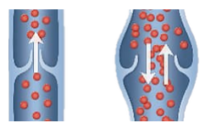
Objectif
Etudier un échantillon de 362 patients souffrant d’insuffisance veineuse aux membres inférieurs [étude rétrospective]
Propriétés étudiées : - Membre : Signes cliniques [C]EAP : œdème, ulcère, etc. - Patient : Age, sexe, …
Etapes suivantes : - 4.000 patients - Utilisation AI pour analyse des signes cliniques

Slide 4
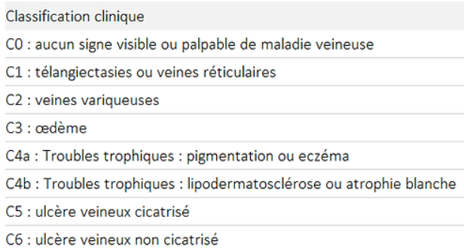
Classification CEAP de l’insuffisance veineuse des membres inférieurs
[C] : signes cliniques : C0…C6
Ajout : NA : pas d’insuffisance veineuse
1 patient de sexe M ou F
2 membres par patient G ou D
classes possibles par membre - soit 1 : NA - soit 7 max : C0 … C6
Note : « EAP » concerne d’autres classifications peu utilisées

Slide 5
Nature des questions
Etude pionnière pour le bassin d’Afrique centrale
TVC Medical est la seule institution spécialisée dans ce domaine
Il n’y a pas de liste de questions « précises »… Mais on peut évoquer :
Prévalence des classes [C]EAP ou des paires de classes
Relation des [C]EAP en f : âge, sexe, latéralité du membre

Slide 6
TVC Medical - Insuffisance veineuse des membres inférieurs - En résumé
Notes:
Line spacing + Page numbers

Slide 7
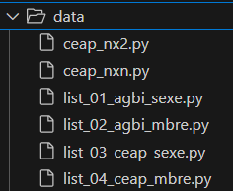
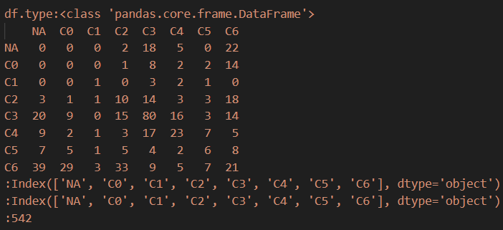
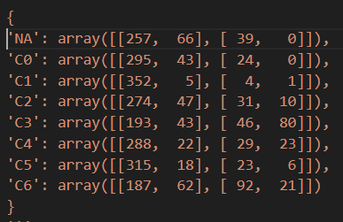
[C]EAP
Membre ‘D’
Membre ‘G’
Paires des valeurs G,D des classes [C]EAP
Format nxn
Paires des valeurs G,D des classes [C]EAP
Format nx2

Slide 8
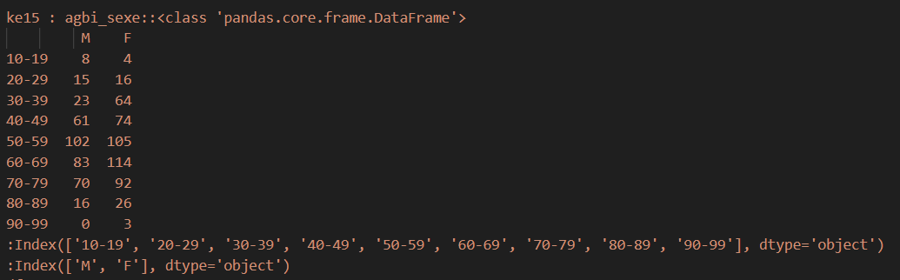
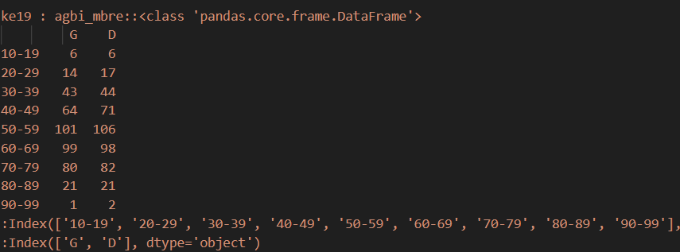
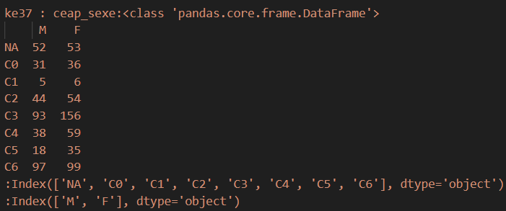
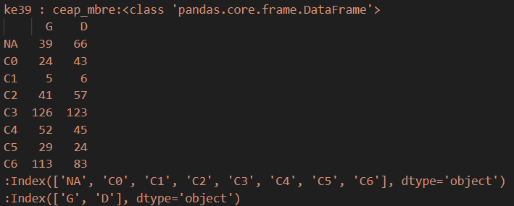
Age, Sexe, Membre

Slide 9
TVC Medical - Insuffisance veineuse des membres inférieurs - En détail
Notes:
Line spacing + Page numbers

Slide 10
Agenda
01 Insuffisance veineuse
02 Classes [C]EAP
03 Age, sexe, membre

Slide 11
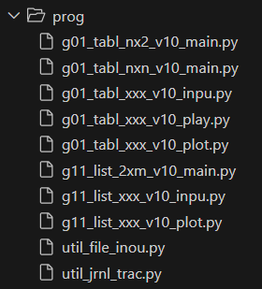
g01_tabl
Membre ‘D’
Membre ‘G’
Paires des valeurs G,D des classes [C]EAP
<NA,C6> : matrice principale
<C0,C6> : idem en supprimant ligne NA & colonne NA
<NA,C2> : matrice contenant les signes cliniques « mineurs »
<C0,C2> : idem en supprimant ligne NA & colonne NA
<C3,C6> : matrice contenant les signes cliniques « majeurs » [== « MBASU » en Afrique]

Slide 12
g01_tabl
Echantillon
326 patients [M+F], 652 membres, 771 classes [NA, C0…C6], 542 paires
Existe-t-il des paires dont la fréquence observée est « remarquable »
Question 1 : matrice <NA,C6> pour sexes M+F Questions ultérieures
Question 2 : on pourrait subdiviser matrice <NA,C6> en quatre parts : <NA,C2> == [MBASU présent] & <C3,C6> == [MBASU absent]
Question 3 : comparer matrices M et F

Slide 13
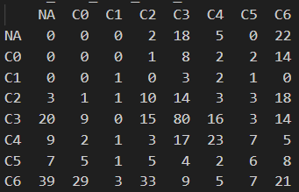
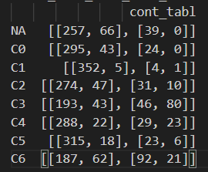
g01_tabl_nxn & _nx2
La matrice « nxn » est étudiée dans sa globalité
Chaque matrice « 2x2 » est étudiée séparément Elles représentent les fréquences « absence, présence » de la classe CEAP étudiée

Slide 14
g01_tabl_nxn & _nx2
(nxn tables) Fre1,2,3,4
(nxn tables) Marginal symmetry (Mc Nemar Bowker) test
(nxn tables) Marginal Homogeneity (Stuart Maxwell) test
(nxn tables) Cramer V test
(nxn tables) Kendall tau test
(nxn tables) Spearman test
(nxn tables) Pearson test
(nxn tables) Chi2 test
(nxn tables) Residual test
(nxn tables) Stuart Maxwell test
(nxn tables) Bowker test
(nxn tables) Permutation test
(nxn tables) Log linear test
(nxn tables) Cohen's Kappa test
(nx2 tables) Stuart Maxwell test
(nx2 tables) Bowker test
(nx2 tables) Fisher's Exact test
(nx2 tables) Mc Nemar's test
(nx2 tables) Cohen's Kappa test

Slide 15
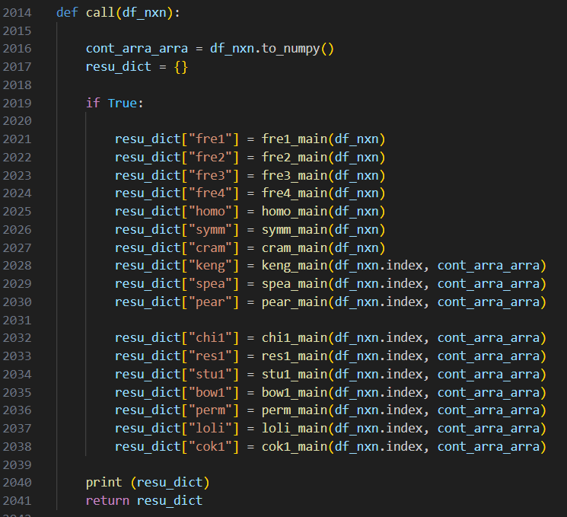
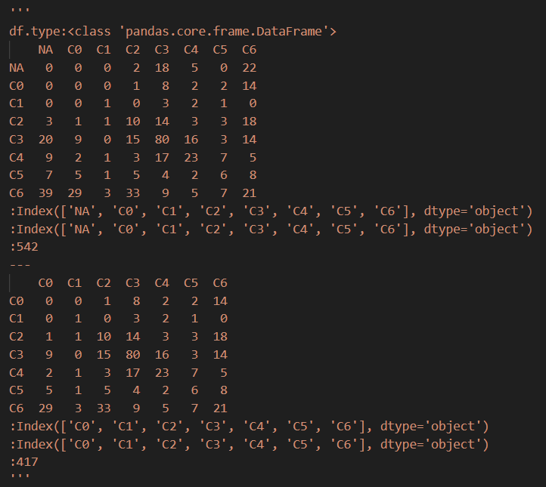
g01_tabl_nxn

Slide 16
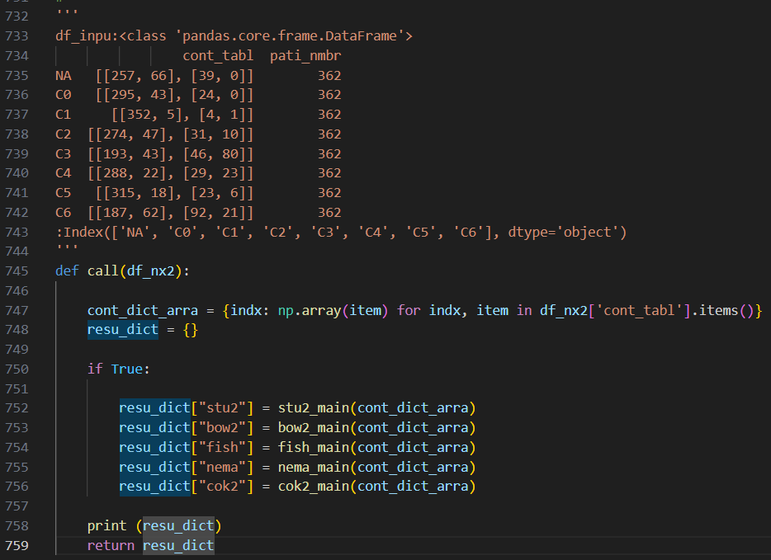
g01_tabl_nx2

Slide 17

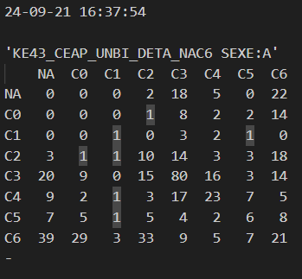
Résultats
Fichier des résultats
Contenu : Matrice testée

Slide 18
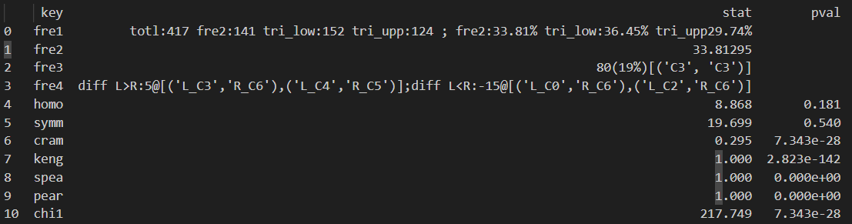
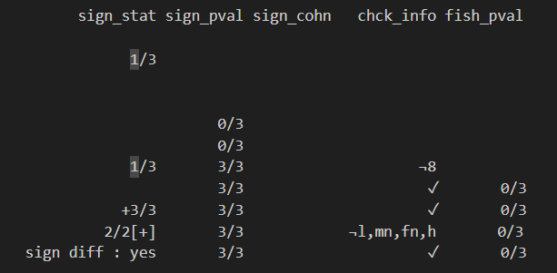
Résultats
Contenu : résultats des tests appliqués à la matrice
Key : identification du test
Stat : résultat statistique
Pval : pvalue relative au « Stat »
Sign_Stat : « Stat » sur une échelle de valeur
Sign_Pval : « Pval » sur une échele de valeur
Chck_info : éventuelles préconditions non rencontrées
Fish_Pval : pvalue de fisher sur la globalité du test

Slide 19
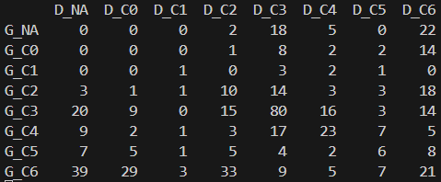
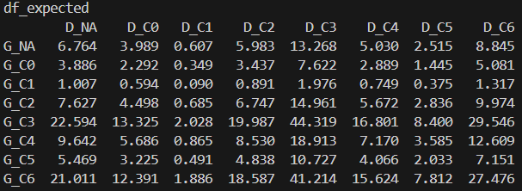
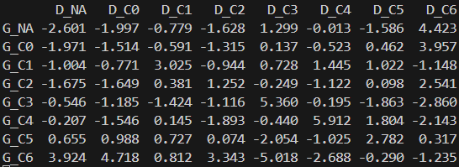
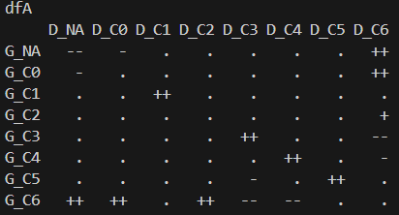
Résultats : test « res1 » : table des résidus [console]

Slide 20
Agenda
01 Insuffisance veineuse
02 Classes [C]EAP
03 Age, sexe, membre

Slide 21
g11_list_2xm

Slide 22
g11_list_2xm

Slide 23
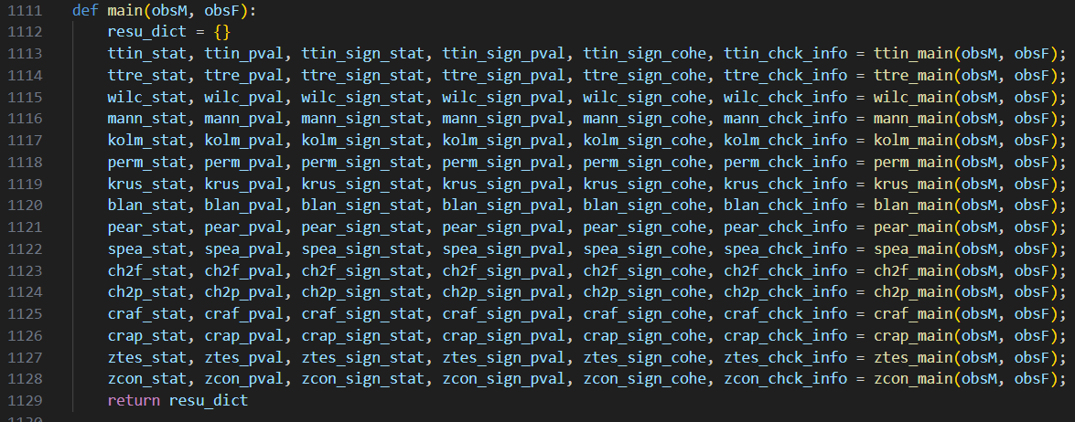
g11_list_2xm
Note : ces programmes comparent 2 listes arbitrairement dénommées : obsM & obsF

Slide 24
Répertoire

Slide 25
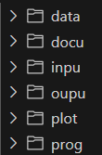

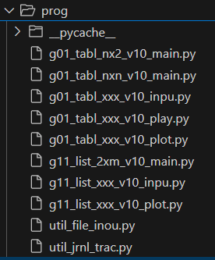
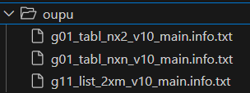
Répertoire
Les tests statistiques

